Slide 1
Artikel berita
Kelompok
Sandrina Via Laviola 2014211035
Ryan Rahmad Adha 2054211011

Slide 2
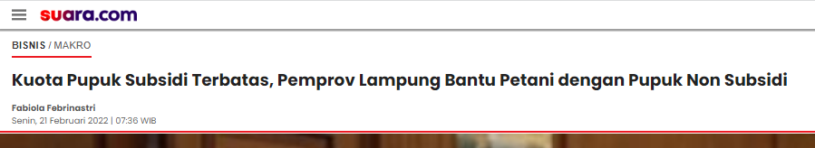
pupuk subsidi merupakan salah program prioritas pemerintah. Agar program ini bisa bergulir, pemerintah provinsi sebaiknya terjun langsung dalam membantu petani dan hal ini dilakukan Pemerintah Provinsi (Pemprov) Lampung, yang menanggulangi keterbatasan alokasi pupuk subsidi dengan pupuk non subsidi.
Kepala Dinas Pertanian Tanaman Pangan dan Holtikultura Provinsi Lampung, Kusnardi menjelaskan, sedari awal, pihaknya telah mengedukasi petani mengenai alokasi pupu subsidi. Edukasi tersebut berkaitan dengan alokasi pupuk subsidi dan keterbatasan APBN dalam memenuhi kebutuhan subsidi pupuk untuk petani.
Namun, Pemprov Lampung tak lepas tangan begitu saja. Ada solusi lain yang diberikan untuk menanggulangi keterbatasan pupuk subsidi untuk petani yaitu menanggulangi keterbatasan pupuk subsidi dengan pupuk non subsidi. Salah satu upaya yang dilakukannya adalah bekerjasama Kementerian BUMN.

Slide 3
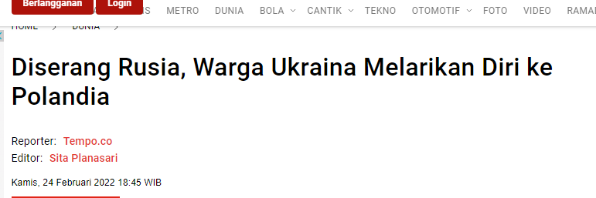
Beberapa jam setelah Rusia menyerang Ukraina pada Kamis 24 Februari 2022, sejumlah warga Ukraina pun memutuskan melarikan diri ke Polandia.
Alexander Bazhanov meninggalkan rumahnya di Ukraina timur bersama istri dan anaknya yang masih kecil, dengan membawa apa yang bisa mereka bawa. Mereka kemudian berjalan kaki di bagian akhir perjalanan mereka ke Polandia.
Disini tidak dijelaskan secara spesifik bahwa akibat dan alasan keadaan seluruh warga semakin berbahaya atau tidak malah hanya menjelaskan mengenai alexander bezhanov yang kabur ke polandia

Slide 4
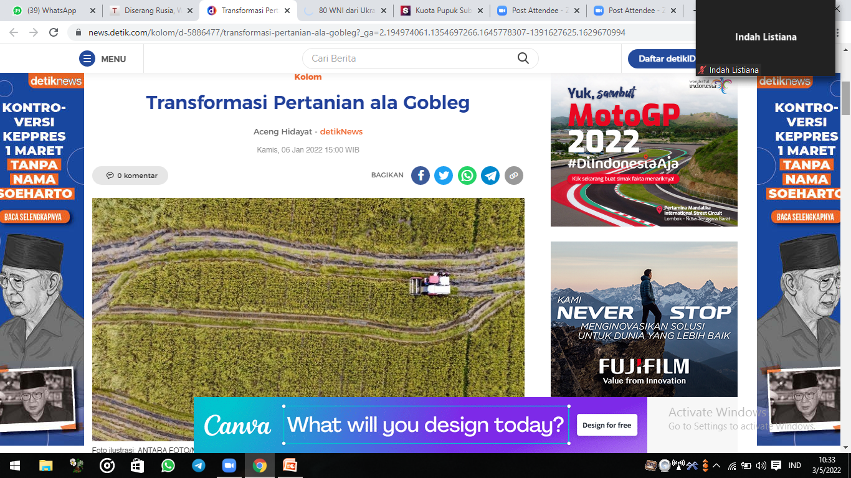
Mengapa petani kecil sulit sejahtera
petani sangat bergantung pada input produksi
praktik pertanian menghasilkan produk pertanian yang mengandung residu bahan kimia yang berbahaya
para petani tidak memiliki modal yang cukup
Jadi, membuat masyarakat desa Gobleg melakukan perubahan dengan metodologi
Petani menemukan hero yang dapat mengubah mindset tentang pertanian
Petani berhasil memutuskan ketergantungan input eksternal melalui perkembangan teknologi pupuk dan obat organik
Petani memangkas pasar lewat pengembangan kelembagaan koperasi
Petani berhasil menghasilkan produk pertanianorganik

